Slide 1


ГОСУДАРСТВЕННОЕ БЮДЖЕТНОЕ УЧРЕЖДЕНИЕ КАЛИНИНГРАДСКОЙ ОБЛАСТИ ПРОФЕССИОНАЛЬНАЯ ОБРАЗОВАТЕЛЬНАЯ ОРГАНИЗАЦИЯ
КОЛЛЕДЖ ИНФОРМАЦИОННЫХ ТЕХНОЛОГИЙ И СТРОИТЕЛЬСТВА
Колледж информационных технологий и строительства сегодня – современная профессиональная образовательная организация с высококвалифицированным преподавательским составом, динамично развивающейся материально-технической базой и ресурсными центрами мебельной и строительной отрасли. Колледж осуществляет многоуровневую подготовку квалифицированных рабочих и специалистов среднего звена.

Slide 2
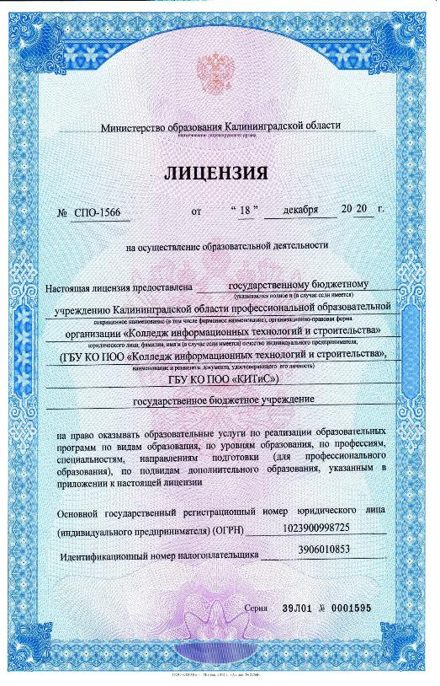
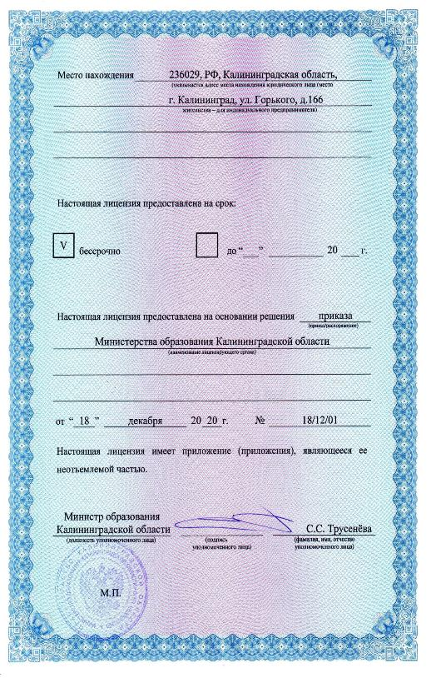
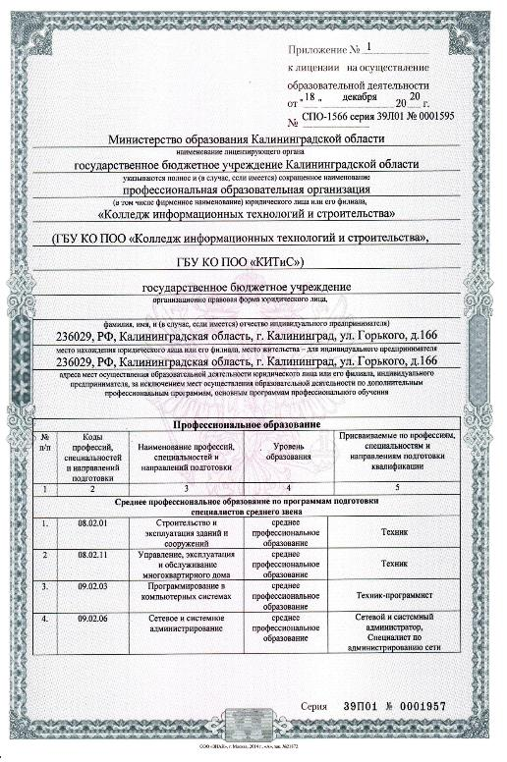
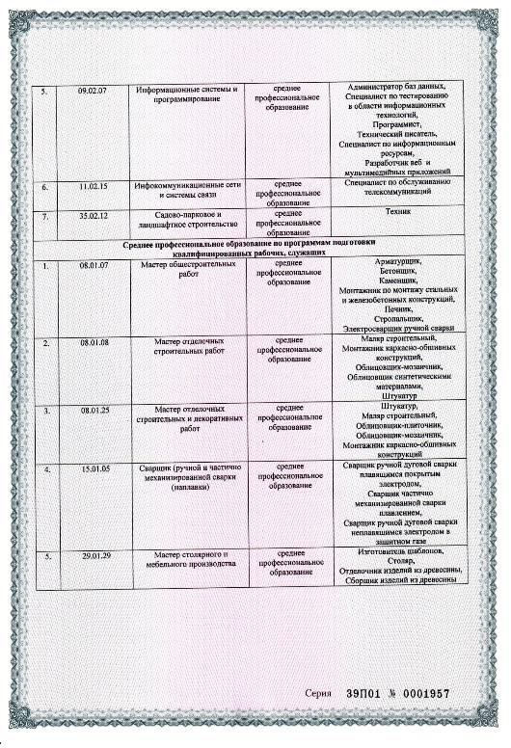
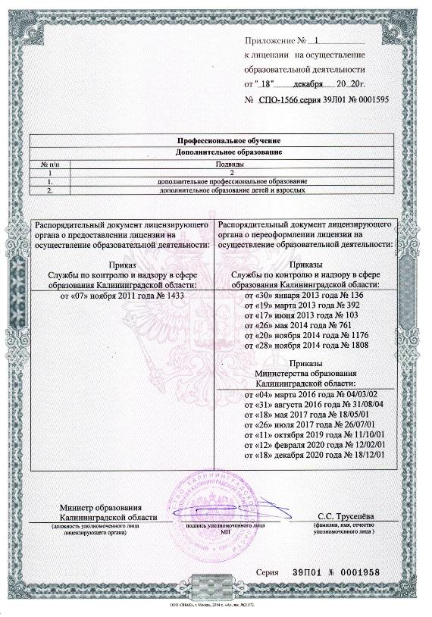
Лицензия учреждения

Slide 3










Направления подготовки
Среднее профессиональное образование
Сетевое и системное администрирование
Управление, эксплуатация и обслуживание многоквартирного дома
Информационные системы и программирование
Разработка WEB и мультимедийных приложений
Сварщик (ручной и частично механизированной сварки (наплавки)
Программирование
Строительство и эксплуатация зданий и сооружений
Мастер столярного и мебельного производства
Мастер отделочных строительных и
декоративных работ

Slide 4

Информационные системы и программирование
Подготовка специалистов среднего звена
ОСНОВНАЯ ИНФОРМАЦИЯ
50
Количество бюджетных мест, представленных для данного направления.
Форма обучения
ОЧНАЯ
ОЧНАЯ
Квалификация
ПРОГРАММИСТ
РАЗРАБОТЧИК WEB И МУЛЬТИМЕДИЙНЫХ ПРИЛОЖЕНИЙ
Уровень образования
Основное общее
Среднее общее
Срок обучения
3 ГОДА 10 МЕСЯЦЕВ
2 ГОДА 10 МЕСЯЦЕВ
Средний балл аттестата в 2020 году – 4,2

Slide 5

Сетевое и системное администрирование
Подготовка специалистов среднего звена
ОСНОВНАЯ ИНФОРМАЦИЯ
25
Количество бюджетных мест, представленных для данного направления.
Форма обучения
ОЧНАЯ
Квалификация
СЕТЕВОЙ И СИСТЕМНЫЙ АДМИНИСТРАТОР
Уровень образования
Основное общее
Срок обучения
3 ГОДА 10 МЕСЯЦЕВ
Средний балл аттестата в 2020 году – 4.18

Slide 6

Управление, эксплуатация и обслуживание многоквартирного дома.
Подготовка специалистов среднего звена
ОСНОВНАЯ ИНФОРМАЦИЯ
25
Количество бюджетных мест, представленных для данного направления.
Форма обучения
ОЧНАЯ
Квалификация
ТЕХНИК
Уровень образования
Среднее общее
Срок обучения
2 ГОДА 10 МЕСЯЦЕВ

Slide 7




Строительство и эксплуатация зданий и сооружений
Подготовка специалистов среднего звена
ОСНОВНАЯ ИНФОРМАЦИЯ
50
Количество бюджетных мест, представленных для данного направления.
Форма обучения
ОЧНАЯ
Квалификация
ТЕХНИК
Уровень образования
Основное общее
Среднее общее
Срок обучения
3 ГОДА 10 МЕСЯЦЕВ
Средний балл аттестата в 2020 году – 4,06

Slide 8

Сварщик (ручной и частично механизированной сварки (наплавки)
Подготовка квалифицированных рабочих и служащих
ОСНОВНАЯ ИНФОРМАЦИЯ
25
Количество бюджетных мест, представленных для данного направления.
Форма обучения
ОЧНАЯ (на платной основе)
Квалификация
СВАРЩИК РУЧНОЙ ДУГОВОЙ СВАРКИ ПЛАВЯЩИМ ПОКРЫТЫМ ЭЛЕКТРОДОМ
Уровень образования
Основное общее
Срок обучения
2 ГОДА 10 МЕСЯЦЕВ
Средний балл аттестата в 2020 году – 3,64

Slide 9

Мастер отделочных строительных и декоративных работ
Подготовка квалифицированных рабочих и служащих
ОСНОВНАЯ ИНФОРМАЦИЯ
25
Количество бюджетных мест, представленных для данного направления.
Форма обучения
ОЧНАЯ
Квалификация
ШТУКАТУР-МАЛЯР СТРОИТЕЛЬНЫЙ, ОБЛИЦОВЩИК-ПЛИТОЧНИК
Уровень образования
Основное общее
Срок обучения
2 ГОДА 10 МЕСЯЦЕВ
Средний балл аттестата в 2020 году – 3,72

Slide 10

Мастер столярного и мебельного производства
Подготовка квалифицированных рабочих и служащих
ОСНОВНАЯ ИНФОРМАЦИЯ
25
Количество бюджетных мест, представленных для данного направления.
Форма обучения
ОЧНАЯ
Квалификация
СТОЛЯР-ОТДЕЛОЧНИК ИЗДЕЛИЙ ИЗ ДРЕВЕСИНЫ
Уровень образования
Основное общее
Срок обучения
2 ГОДА 10 МЕСЯЦЕВ
Средний балл аттестата в 2020 году – 3,63

Slide 11





Участие колледжа на WSR
Открытый региональный чемпионат «Молодые профессионалы»
Что такое WorldSkills Russia?
Наши результаты
Цель WSR - повышение престижа инженерно-технических и рабочих профессий и развитие профессионального образования путем гармонизации лучших практик и профессиональных стандартов во всем мире посредством организации и проведения конкурсов профессионального мастерства как в каждой стране, так и во всем мире в целом.
По итогам чемпионата WorldSkills Russia 2020 наша команда заняла 7 призовых мест.
Место проведения
Наш колледж принимает у себя площадки по направлению “Информационные и коммуникационные технологии”, а именно:
Сетевое и системное администрирование
Веб-дизайн
и разработка
IT-решения для бизнеса на базе «1С:Предприятие 8»
Программные решения для бизнеса

Slide 12


Абилимпикс – чемпионат конкурсов проф. мастерства для людей с ограниченными возможностями.
Подготовка
Наш колледж проводит всеразличные мероприятия, направленные на подготовку участников к чемпионату “Абилимпикс” среди школьников.
В колледже информационных технологий и строительства ведётся планомерная работа по обеспечению доступной среды для инвалидов и лиц с ограниченными возможностями здоровья.
Площадка
На базе нашего колледжа проводится чемпионат среди юниоров по компетенции веб-дизайн.
Закон Российской Федерации «О социальной защите инвалидов в РФ» от 24 ноября 1995 г. N 181-ФЗ

Slide 13
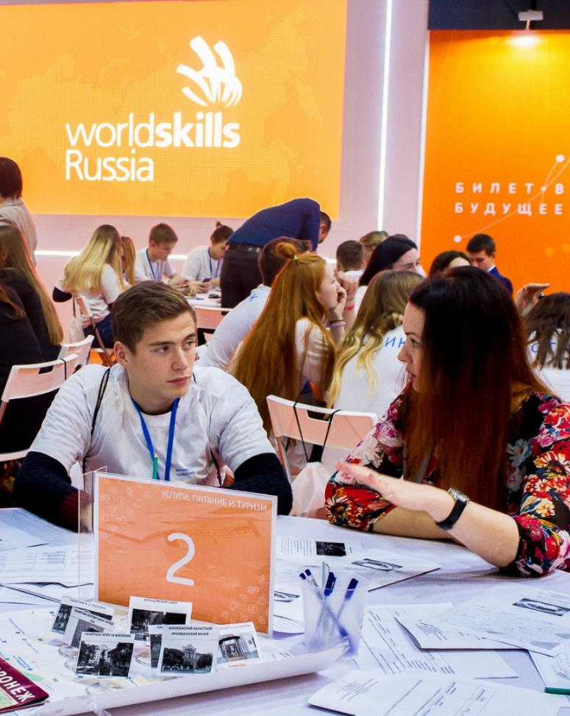
Сетевая профориентационная школа “Ориентир”
Билет в будущее – программа ранней профориентации учащихся
6-11 классов
Возможности
Каждое лето на базе нашего колледжа проходит сетевая профориентационная школа “Ориентир”.
Участникам дана возможность попробовать себя в пяти разных профессиях:
- Сетевое и системное администрирование
- Программирования
- Веб-дизайн
- Малярное дело
- Деревообработка и столярное производство
Ежегодно, в рамках проекта «Билет в будущее» проводятся профориентационные квесты, профессиональные пробы, а также мастер-классы с мудрыми и опытными наставниками.
Цель проекта – формирование осознанности школьников в выборе своей профессиональной деятельности.

Slide 14
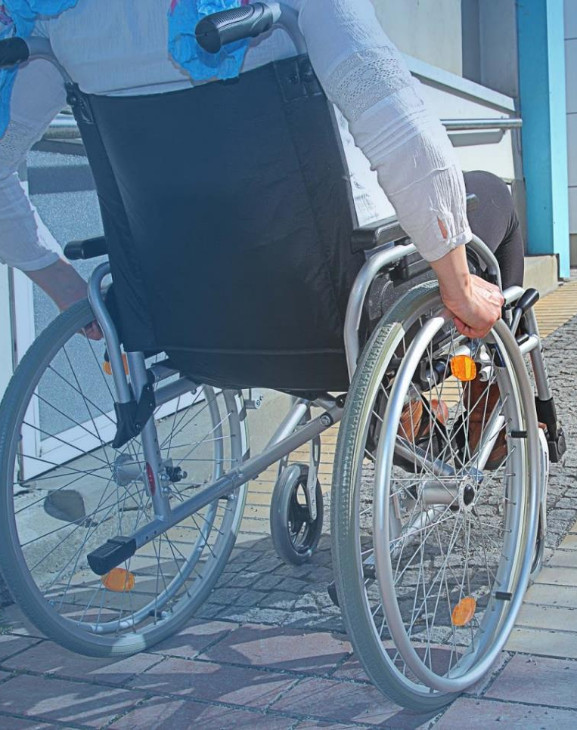
Наш колледж принимает активное участие в государственной программе «Доступная среда»
Пандусы
Позволяют маломобильным группам граждан преодолевать лестницы и прочие препятствия.
Адаптированные санузлы
Оборудованы специальной сантехникой, поручнями, держателями и тактильными указателями
В колледже информационных технологий и строительства ведётся планомерная работа по обеспечению доступной среды для инвалидов и лиц с ограниченными возможностями здоровья.
Комплексные тактильные таблички с азбукой Брайля
Предназначены для слабовидящих людей.
Закон Российской Федерации «О социальной защите инвалидов в РФ» от 24 ноября 1995 г. N 181-ФЗ

Slide 15







Наши партнёры
Список компаний сотрудничающих с колледжем
МТС
1С: Северо-Запад
Связь и экосистема цифровых сервисов
Программное обеспечение
D-Link Trade
1С: Первый Бит
Телекоммуникационное оборудование
IT-компания
IT Школа SAMSUNG
KODE
Программа дополнительного образования
Программное обеспечение

Slide 16

Трудоустройство
Выпускников 2017-2020 гг. выпуска
60%
17%
20%
3%
Доля трудоустроенных выпускников.
Доля выпускников, продолживших обучение.
Доля выпускников, проходящих службу в рядах ВС РФ.
Доля выпускников, находящихся в отпуске по уходу за ребёнком.

Slide 17
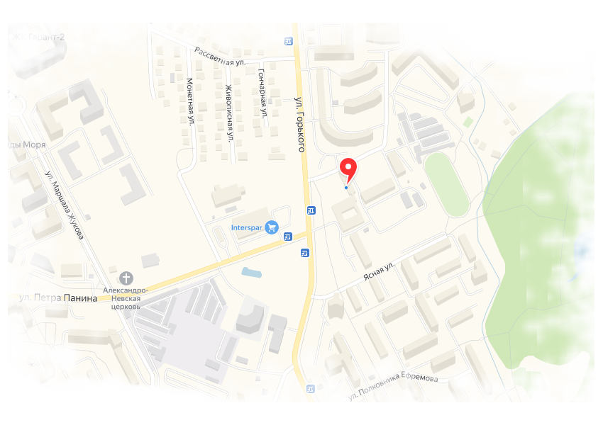
Колледж информационных технологий и строительства
Как добраться до колледжа?
Наш телефон
Адрес
Сайт
Время работы
+ 7 4012 91-61-06
ул. Горького, 166, Калининград
kitis.ru
пн-пт 8:15-17:00, перерыв 13:00-14:00

